Slide 1




ORM – концепция
Разработка на софтуер
Учителски екип
Обучение за ИТ кариера
https://it-kariera.mon.bg/e-learning/

Slide 2



Съдържание
ORM технология
ORM – плюсове и минуси

Slide 3
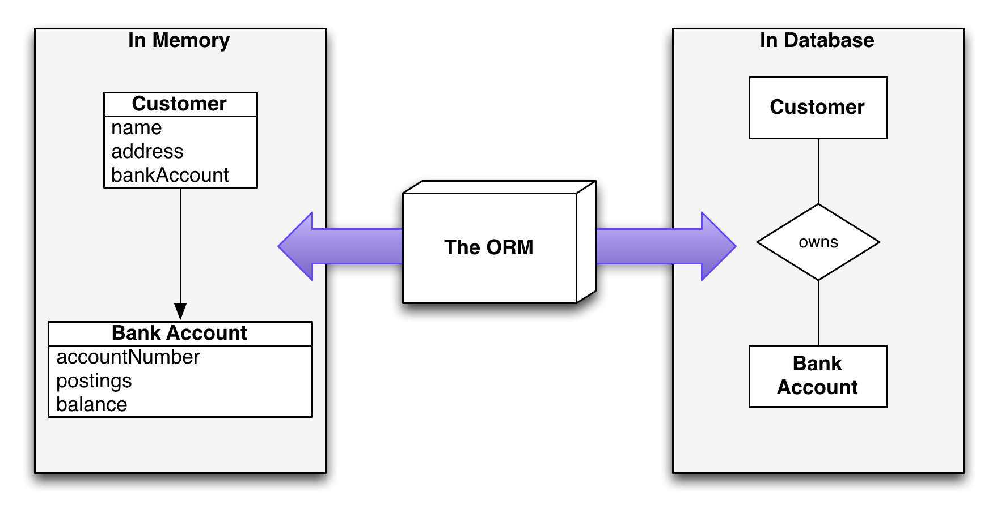
Увод в ORM
Обектно-релационно съответствие
3

Slide 4
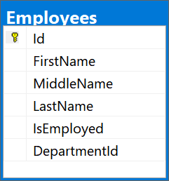
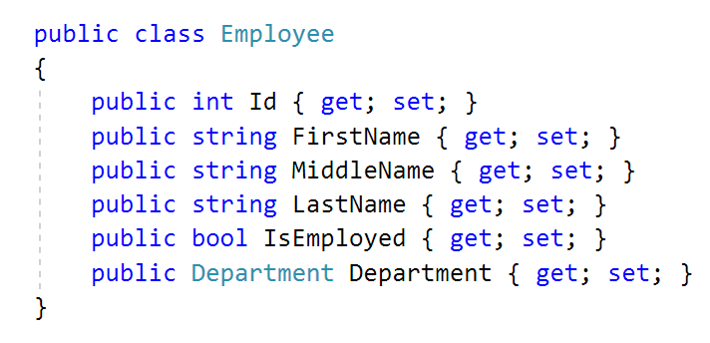
Какво е ORM?
Обектно-релационно съответствие /Object-Relational Mapping/ (ORM) ни позволява да манипулираме бази данни използвайки общи класове и обекти
Таблици в базата данни ➔ C#/Java/etc. класове

Slide 5
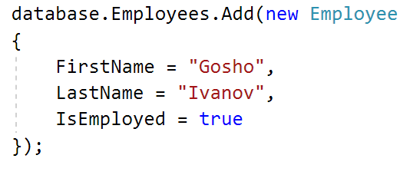
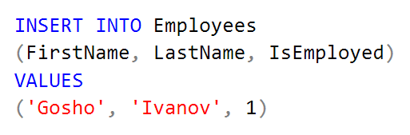
ORM Framework: Отличителни черти
ORM работна рамка /framework/ обичайно предоставят следната функционалност:
Автоматично генерира SQL за извършване на операции върху данните
Създаване на обектен модел по схемата на БД (DB First модел)
Създаване на схемата на БД от обектен модел (Code First модел)
Извличане на информация от обектно-ориентирано API (например LINQ заявки)

Slide 6
ORM – плюсове и минуси
Плюсове на обектно-релационно съотвествие (ORM)
По-голяма продуктивност за разработчиците: пише се по-малко код
Абстрахиране от разликите между обектния и релационния свят
Управляемост на CRUD операциите за комплексни връзки
По-лесна поддръжка
Минуси:
Влошена производителност (заради надразход /overhead/ или автоматичногенериран SQL)
Намалена гъвкавост (някои операции са доста трудни за импелементиране)

Slide 7
ORM – концепция
https://it-kariera.mon.bg/e-learning/

Slide 8




Министерство на образованието и науката (МОН)
Настоящият курс (презентации, примери, задачи, упражнения и др.) е разработен за нуждите на Национална програма "Обучение за ИТ кариера" на МОН за подготовка по професия "Приложен програмист"
Курсът е базиран на учебно съдържание и методика, предоставени от фондация "Софтуерен университет" и се разпространява под свободен лиценз CC-BY-NC-SA

